Slide 1
다변량 정규분포

Slide 2
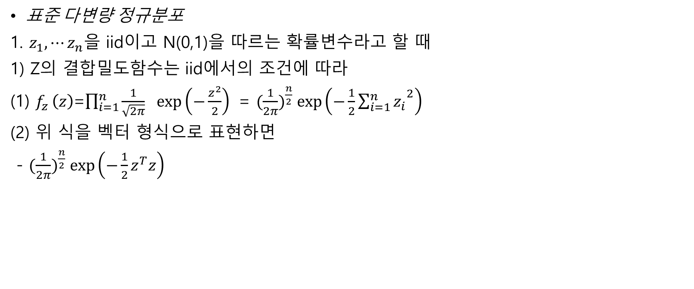
정의
표준 다변량 정규분포
1. $z_{1},⋯z_{n}을$ iid이고 N(0,1)을 따르는 확률변수라고 할 때
1) Z의 결합밀도함수는 iid에서의 조건에 따라
(1) $f_{z }\left(z\right)$=$\prod_{i=1}^{n}{\frac{1}{\sqrt{2π}} \exp\left(−\frac{z^{2}}{2}\right) }$= ${(\frac{1}{2π})}^{\frac{n}{2}} \exp\left(−\frac{1}{2}{\sum_{i=1}^{n}{z_{i}}}^{2}\right)$
(2) 위 식을 벡터 형식으로 표현하면
- ${(\frac{1}{2π})}^{\frac{n}{2}} \exp\left(−\frac{1}{2}z^{T}z\right)$

Slide 3
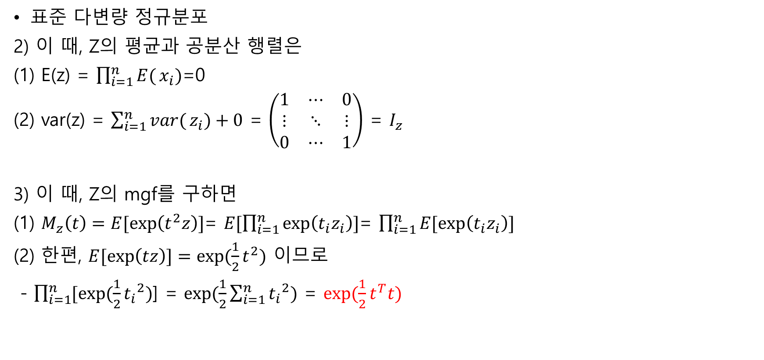
정의
$표$준 다변량 정규분포
2) 이 때, Z의 평균과 공분산 행렬은
(1) E(z) = $\prod_{i=1}^{n}{E(}x_{i})$=0
(2) var(z) = $\sum_{i=1}^{n}{var(}z_{i})+0$ = $\left(\begin{matrix}1 & ⋯ & 0 \\ ⋮ & ⋱ & ⋮ \\ 0 & ⋯ & 1\end{matrix}\right)$ = $I_{z}$
3) 이 때, Z의 mgf를 구하면
(1) $M_{z}\left(t\right)=E[\exp\left(t^{2}z\right)]$= $E[\prod_{i=1}^{n}{\exp\left(t_{i}z_{i}\right)}]$= $\prod_{i=1}^{n}{E[exp\left(t_{i}z_{i}\right)]}$
(2) 한편, $E[exp\left(tz\right)]=exp⁡(\frac{1}{2}t^{2})$ 이므로
- $\prod_{i=1}^{n}{[exp⁡(\frac{1}{2}{t_{i}}^{2})}$] = $exp⁡(\frac{1}{2}\sum_{i=1}^{n}{{t_{i}}^{2}})$ = $exp⁡(\frac{1}{2}t^{T}t)$

Slide 4
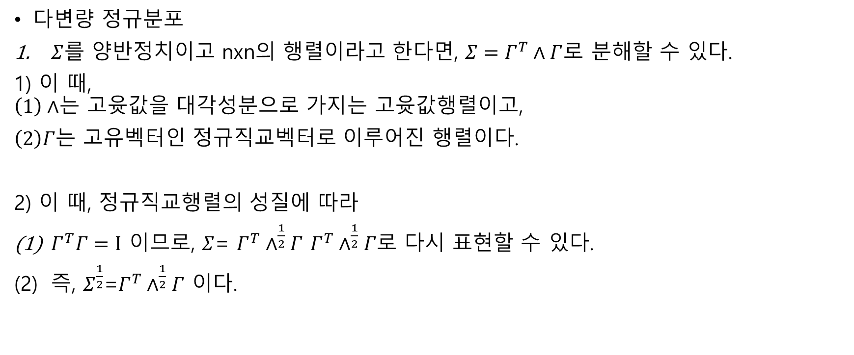
정의
다변량 정규분포
$Σ$를 양반정치이고 nxn의 행렬이라고 한다면, $Σ=Γ^{T}∧Γ$로 분해할 수 있다.
1) 이 때, $\left(1\right)∧$는 고윳값을 대각성분으로 가지는 고윳값행렬이고,
$\left(2\right)Γ$는 고유벡터인 정규직교벡터로 이루어진 행렬이다.
2) 이 때, 정규직교행렬의 성질에 따라
$Γ^{T}Γ=I$ 이므로, $Σ$= $Γ^{T}∧^{\frac{1}{2}}Γ$ $Γ^{T}∧^{\frac{1}{2}}Γ$로 다시 표현할 수 있다.
즉, $Σ^{\frac{1}{2}}$=$Γ^{T}∧^{\frac{1}{2}}Γ$ 이다.

Slide 5
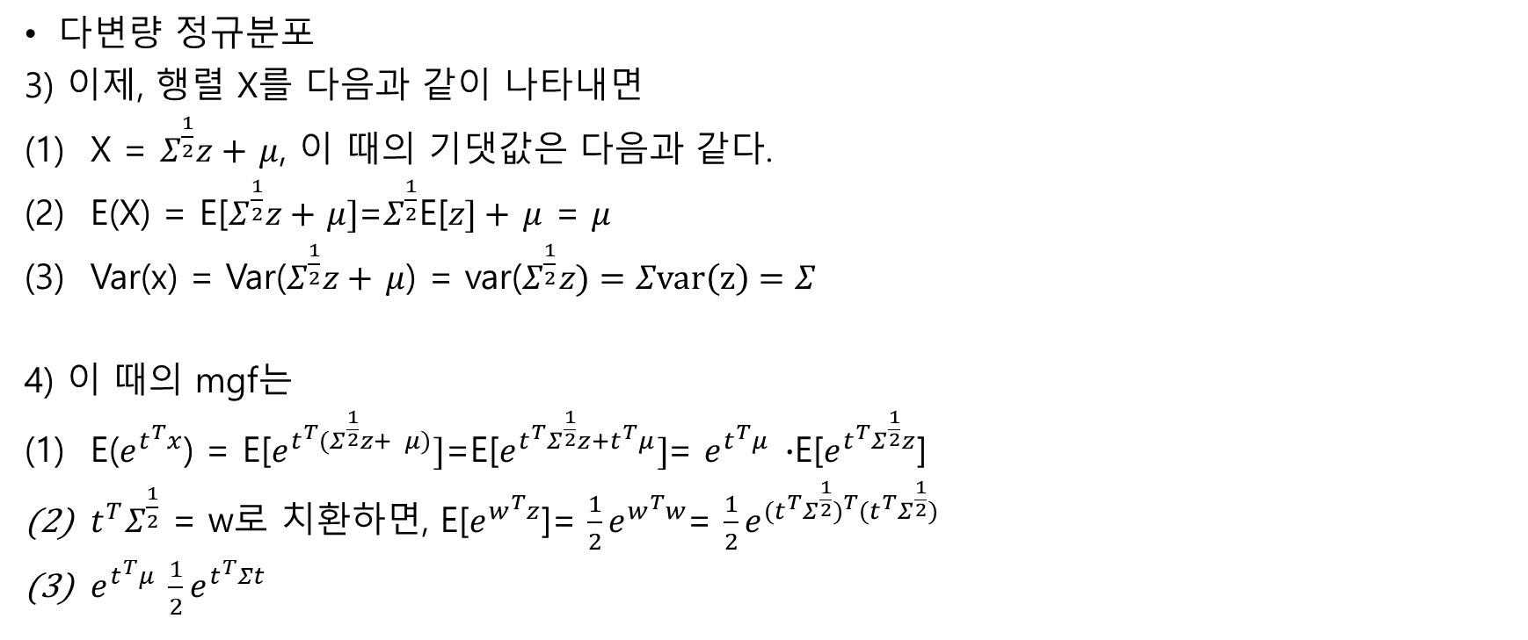
정의
다변량 정규분포
3) 이제, 행렬 X를 다음과 같이 나타내면
X = $Σ^{\frac{1}{2}}z+$ $μ$, 이 때의 기댓값은 다음과 같다.
E(X) = E[$Σ^{\frac{1}{2}}z+$ $μ]$=$Σ^{\frac{1}{2}}\text{E}\text{[}z]+$ $μ$ = $μ$
Var(x) = Var($Σ^{\frac{1}{2}}z+$ $μ$) = var($Σ^{\frac{1}{2}}z)=Σvar\left(z\right)=Σ$
4) 이 때의 mgf는
E($e^{t^{T}x}$) = E[$e^{t^{T}(Σ^{\frac{1}{2}}z+ μ)}]$=E[$e^{t^{T}Σ^{\frac{1}{2}}z+t^{T}μ}]$= $e^{t^{T}μ} ∙$E[$e^{t^{T}Σ^{\frac{1}{2}}z}$]
$t^{T}Σ^{\frac{1}{2}}$ = w로 치환하면, E[$e^{w^{T}z}$]= $\frac{1}{2}e^{w^{T}w}$= $\frac{1}{2}e^{({t^{T}Σ^{\frac{1}{2}})}^{T}(t^{T}Σ^{\frac{1}{2}})}$
$e^{t^{T}μ}$ $\frac{1}{2}e^{t^{T}Σt}$

Slide 6

정의
2. 다변량 정규분포의 pdf는 다음과 같다.
1) Z = $(x−μ)∙Σ^{−\frac{1}{2}}$ 이므로
2) |J| = $Σ^{−\frac{1}{2}}$, 따라서
$$f\left(x \right)=\left\{\begin{aligned}{(\frac{1}{2π|Σ|})}^{\frac{n}{2}} \exp\left(−\frac{1}{2}{(x−μ) }^{T}∙Σ^{−1}(x−μ)\right) \\ &0, else\end{aligned}\right.$$
3) 이 때, z는 N(A$μ$+b,$AΣA^{T})를$ 따른다.

Slide 7
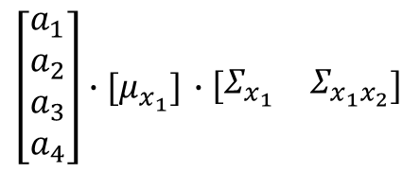

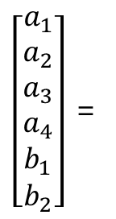
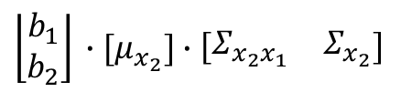
정의
3. 다변량 정규분포는 다음과 같이 분할될 수 있다.
벡터 X를 m차원의 벡터라고 할 때,
$X_{1}$을 n차원 부분벡터로, $X_{2}$를 그 나머지 부분벡터로 한다면
$\left[\begin{matrix}a_{1} \\ a_{2} \\ a_{3} \\ a_{4} \\ b_{1} \\ b_{2}\end{matrix}\right]$ =
$\left[\begin{matrix}a_{1} \\ a_{2} \\ a_{3} \\ a_{4}\end{matrix}\right]∙[μ_{x_{1}}]$ $∙\left[\begin{matrix}Σ_{x_{1}} & Σ_{x_{1}x_{2}}\end{matrix}\right]$
$\left\lfloor \begin{matrix}b_{1} \\ b_{2}\end{matrix}\right\rfloor$ $∙[μ_{x_{2}}]∙\left[\begin{matrix}Σ_{x_{2}x_{1}} & Σ_{x_{2}}\end{matrix}\right]$

Slide 8
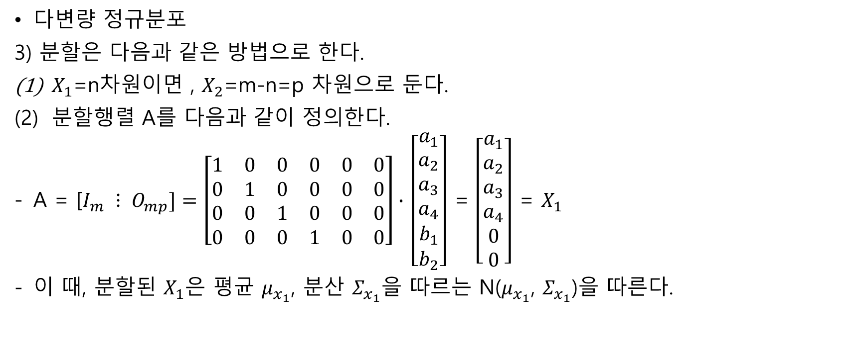
정의
다변량 정규분포
3) 분할은 다음과 같은 방법으로 한다.
$X_{1}$=n차원이면 , $X_{2}$=m-n=p 차원으로 둔다.
분할행렬 A를 다음과 같이 정의한다.
A = [$I_{m} ⋮ O_{mp}]=\left[\begin{matrix}1 & 0 & 0 & 0 & 0 & 0 \\ 0 & 1 & 0 & 0 & 0 & 0 \\ 0 & 0 & 1 & 0 & 0 & 0 \\ 0 & 0 & 0 & 1 & 0 & 0\end{matrix}\right]∙$ $\left[\begin{matrix}a_{1} \\ a_{2} \\ a_{3} \\ a_{4} \\ b_{1} \\ b_{2}\end{matrix}\right]$ = $\left[\begin{matrix}a_{1} \\ a_{2} \\ a_{3} \\ a_{4} \\ 0 \\ 0\end{matrix}\right]$ = $X_{1}$
이 때, 분할된 $X_{1}$은 평균 $μ_{x_{1}}$, 분산 $Σ_{x_{1}}$을 따르는 N($μ_{x_{1}}$, $Σ_{x_{1}}$)을 따른다.

Slide 9
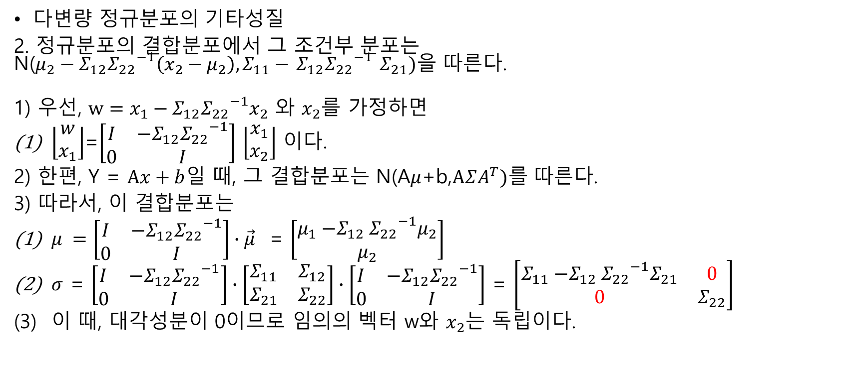
정의
다변량 정규분포의 기타성질
2. 정규분포의 결합분포에서 그 조건부 분포는 N($μ_{2}−Σ_{12}{Σ_{22}}^{−1}\left(x_{2}−μ_{2}\right),Σ_{11}−$ $Σ_{12}{Σ_{22}}^{−1}$ $Σ_{21})을$ 따른다.
1) 우선, $w=x_{1}−Σ_{12}{Σ_{22}}^{−1}x_{2}$ 와 $x_{2}$를 가정하면
$\left\lfloor \begin{matrix}w \\ x_{1}\end{matrix}\right\rfloor$=$\left[\begin{matrix}I & {−Σ}_{12}{Σ_{22}}^{−1} \\ 0 & I\end{matrix}\right]$ $\left\lfloor \begin{matrix}x_{1} \\ x_{2}\end{matrix}\right\rfloor$ 이다.
2) 한편, Y = $Ax+b$일 때, 그 결합분포는 N(A$μ$+b,$AΣA^{T})를$ 따른다.
3) 따라서, 이 결합분포는
$μ =\left[\begin{matrix}I & {−Σ}_{12}{Σ_{22}}^{−1} \\ 0 & I\end{matrix}\right]∙\vec{μ}$ = $\left[\begin{matrix}μ_{1}{−Σ}_{12}{Σ_{22}}^{−1}μ_{2} \\ μ_{2}\end{matrix}\right]$
$σ$ = $\left[\begin{matrix}I & {−Σ}_{12}{Σ_{22}}^{−1} \\ 0 & I\end{matrix}\right]∙\left[\begin{matrix}Σ_{11} & Σ_{12} \\ Σ_{21} & Σ_{22}\end{matrix}\right]∙\left[\begin{matrix}I & {−Σ}_{12}{Σ_{22}}^{−1} \\ 0 & I\end{matrix}\right]$ = $\left[\begin{matrix}Σ_{11}{−Σ}_{12}{Σ_{22}}^{−1}Σ_{21} & 0 \\ 0 & Σ_{22}\end{matrix}\right]$
이 때, 대각성분이 0이므로 임의의 벡터 w와 $x_{2}$는 독립이다.

Slide 10

예제
X,Y가 $μ=\left[\begin{matrix}μ_{x} \\ μ_{y}\end{matrix}\right]$, $Σ$= $\left[\begin{matrix}{σ_{x}}^{2} & σ_{xy} \\ σ_{xy} & {σ_{y}}^{2}\end{matrix}\right]$ 을 따를때
$Σ$를 다시 쓰면 $\left[\begin{matrix}{σ_{x}}^{2} & ρσ_{x}σ_{y} \\ ρσ_{x}σ_{y} & {σ_{y}}^{2}\end{matrix}\right]$
$Σ$의 행렬식 |$Σ$|는
${σ_{x}}^{2}{σ_{y}}^{2}$-${(ρσ_{x}σ_{y}\text{)}}^{2}$ = ($σ_{x}{σ_{y})}^{2}$(1- $ρ$) 이다.
$Σ$의 역행렬 $Σ^{−1}$은 $\frac{1}{\text{(}σ_{x}{σ_{y})}^{2}\text{(1-} ρ\text{)}}$ $\left[\begin{matrix}{σ_{y}}^{2} & −ρσ_{x}σ_{y} \\ −ρσ_{x}σ_{y} & {σ_{x}}^{2}\end{matrix}\right]$

Slide 11
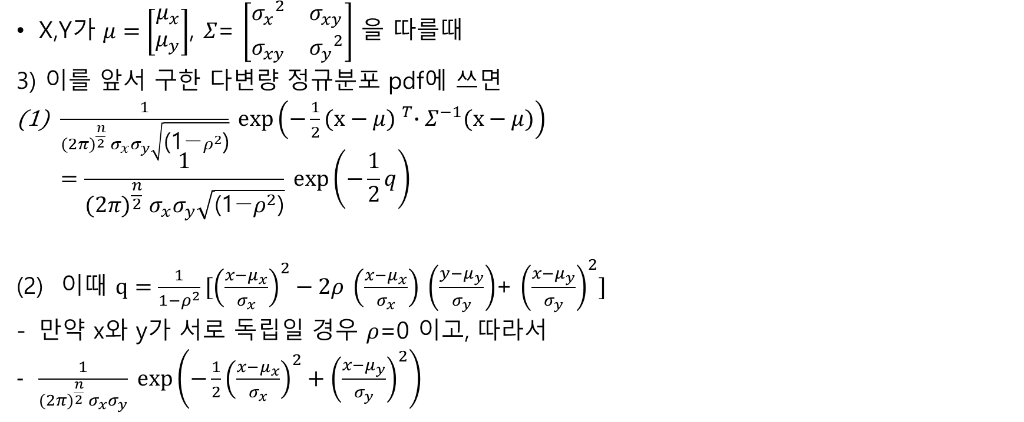
예제
X,Y가 $μ=\left[\begin{matrix}μ_{x} \\ μ_{y}\end{matrix}\right]$, $Σ$= $\left[\begin{matrix}{σ_{x}}^{2} & σ_{xy} \\ σ_{xy} & {σ_{y}}^{2}\end{matrix}\right]$ 을 따를때
3) 이를 앞서 구한 다변량 정규분포 pdf에 쓰면
$\frac{1}{{(2π)}^{\frac{n}{2}} σ_{x}σ_{y}\sqrt{\text{(1−}ρ^{2}\text{)}}} \exp\left(−\frac{1}{2}{(x−μ) }^{T}∙Σ^{−1}(x−μ)\right)$ $=\frac{1}{{(2π)}^{\frac{n}{2}} σ_{x}σ_{y}\sqrt{\text{(1−}ρ^{2}\text{)}}} \exp\left(−\frac{1}{2}q\right)$
이때 $q=\frac{1}{1−ρ^{2}}[{\left(\frac{x−μ_{x}}{σ_{x}}\right)}^{2}−2ρ$ $\left(\frac{x−μ_{x}}{σ_{x}}\right)$ $\left(\frac{y−μ_{y}}{σ_{y}}\right)$+ ${\left(\frac{x−μ_{y}}{σ_{y}}\right)}^{2}]$
만약 x와 y가 서로 독립일 경우 $ρ$=0 이고, 따라서
$\frac{1}{{(2π)}^{\frac{n}{2}} σ_{x}σ_{y}} \exp\left(−\frac{1}{2}{\left(\frac{x−μ_{x}}{σ_{x}}\right)}^{2}+{\left(\frac{x−μ_{y}}{σ_{y}}\right)}^{2}\right)$

Slide 12
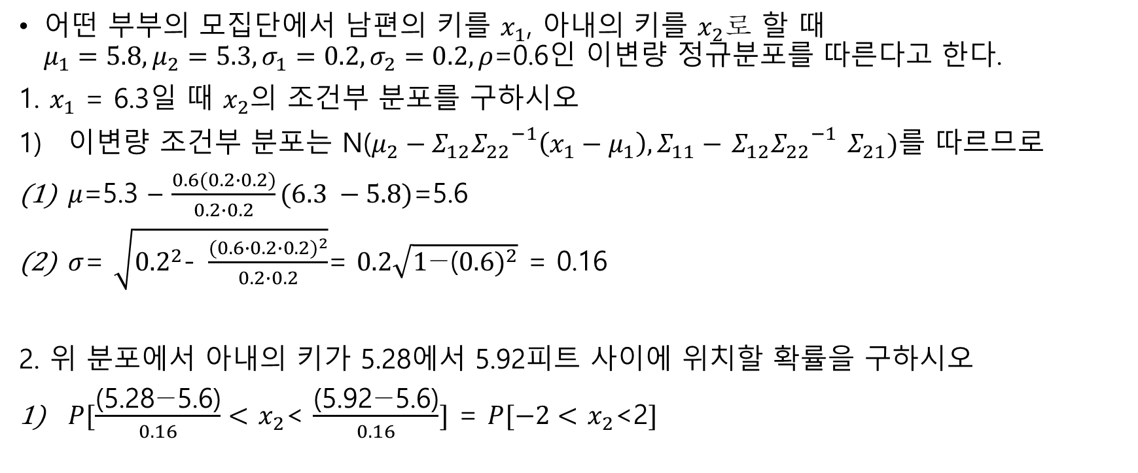
예제
어떤 부부의 모집단에서 남편의 키를 $x_{1}$, 아내의 키를 $x_{2}로$ 할 때 $μ_{1}=5.8,μ_{2}=5.3, σ_{1}=0.2,σ_{2}=0.2,ρ$=0.6인 이변량 정규분포를 따른다고 한다.
1. $x_{1}$ = 6.3일 때 $x_{2}$의 조건부 분포를 구하시오
이변량 조건부 분포는 N($μ_{2}−Σ_{12}{Σ_{22}}^{−1}\left(x_{1}−μ_{1}\right),Σ_{11}−$ $Σ_{12}{Σ_{22}}^{−1}$ $Σ_{21})$를 따르므로
$μ$=5.3 – $\frac{0.6(0.2∙0.2)}{0.2∙0.2}(6.3 −5.8)$=5.6
$σ$= $\sqrt{{0.2}^{2}\text{-} \frac{{(0.6∙0.2∙0.2)}^{2}}{0.2∙0.2}}$= $0.2\sqrt{\text{1}\text{−}\text{(}{0.6)}^{2}}$ = 0.16
2. 위 분포에서 아내의 키가 5.28에서 5.92피트 사이에 위치할 확률을 구하시오
$P[\frac{\text{(5.28−5.6)}}{0.16}<$ $x_{2}$< $\frac{\text{(5.}\text{92}\text{−5.6)}}{0.16}]$ = $P[−2<$ $x_{2}$<2$]$

